Slide 1
Бумбокс

Slide 2
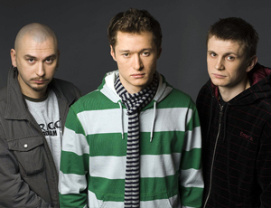
«Бумбо́кс» — український хіп-хоп і фанкі-ґрув гурт. Створений 2004 року в Києві вокалістом Андрієм Хливнюком і гітаристом Андрієм «Мухою» Самойлом. Гурт входить до асоціації незалежних музикантів «Вдох».

Slide 3
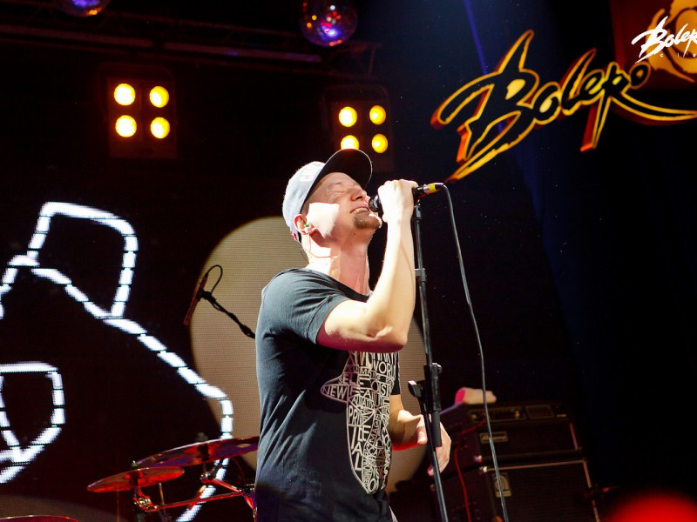
Гурт був заснований влітку 2004 року. У квітні 2005 року з'явився перший альбом гурту Бумбокс «Меломанія», що був записаний на студії «Fuck!SubmarinStudio» у рекордно короткі терміни — всього за 19 години, або три студійні зміни. У червні 2006 року на лейблі Moon records вийшла друга платівка «Бумбоксу» «Family Бізнес», що швидко здобула статус «золотої» в Україні (було продано понад 100 тисяч примірників диску)

Slide 4


Літом 2007 року композиція «Вахтерам» потрапила в радіоефіри найбільших радіостанцій Росії, а дещо пізніше композиція "Та4то" опинилася в ротації московських радіостанцій, після чого група Бумбокс стала популярною в цій країні. 19 вересня Moon records випустила сингл Бумбоксу — «Тримай». Узимку 2009 року було презентовано новий кліп на пісню «Наодинці», який в одночас є трейлером до українського художнього фільму Відторгнення режисера Володимира Лєрта.

Slide 5
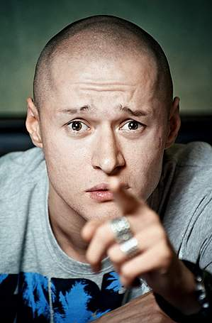
У червні 2010 року вийшов неномерний альбом «Все включено», пісні з якого мають звучання стилізоване під рок-н-рол. До альбому увійшли лише дві нові пісні, а також кавер-версії на пісні «Звезды не ездят в метро» (записані на прохання відомого російського рок-гурту Машина времени) та «Летний дождь» (Ігоря Талькова).
З 9 по 20 лютого 2011 група Бумбокс відвідала Америку, де провела концертний тур по містах США і Канади. Загалом відбулося 8 виступів.
10 листопада 2011 Бумбокс презентував четвертий студійний альбом під назвою «Середній Вік» В Україні диск вийшов на лейблі Lavina Music.

Slide 6
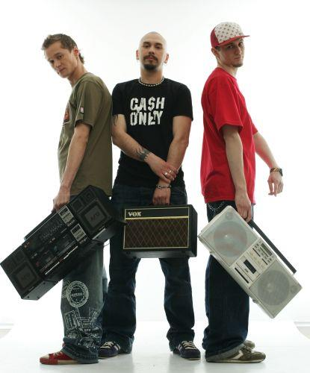
Лiтом 2012 року до групи Бумбокс звернулося Перше Музичне Видавництво з пропозицією взяти участь у концерті-триб'юті "Міхея и Джуманджі". Бумбокс зробив кавер-версію пісні Міхея — "Для тебя". В серпні пісня була записана на київській студії "З ранку до ночi". Крім «ББ» участь в записі композиції взяли Дмитро Шуров із групи Pianoбой та Фагот і Фоззі з групи ТНМКонго. Звукорежисером виступив Максим Топчій, тоді ж був знятий і кліп.
Наприкінці березня 2013 року група Бумбокс спільно з Дмитром Шуровим відвідали з концертами Чехію та Німеччину.
16 травня цього ж року відбулася прем'єра кліпу на пісню «Nevertheless». Ця пісня стала саундтреком до української стрічки «Істальгія».

Slide 7
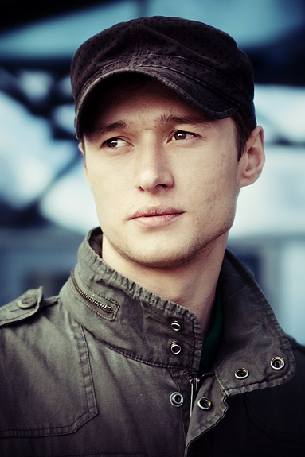
26 червня 2013 року на офіційному блозі гурту було повідомлено про завершення роботи над новим альбомом - називатися він буде «Термiнал Б». У ньому будуть традиційні для Бумбоксу 11 треків. Пісні «Пiддубний Микола» і «Дитина» виходили в якості синглів, решта абсолютно нові. Пісні українською та російською мовами, записані в студії "З ранку до ночi». Альбом вийде у вересні. Відразу після виходу альбому, Бумбокс відправляються в українську частину туру, який стартує 26 вересня концертом у Чернівцях. Також в рамках туру група відвідає 5 міст Німеччини. 16 вересня 2013 року новий альбом був викладений для прослуховування в інтернет-сервісі Яндекс.Музика, а наступного дня альбом також з'явився і в iTunes.

Slide 8
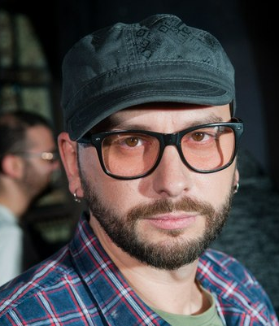
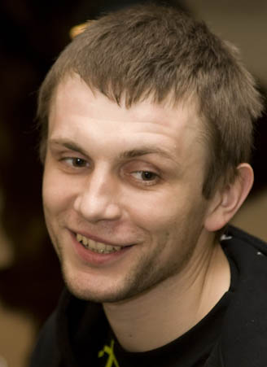
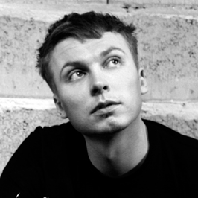
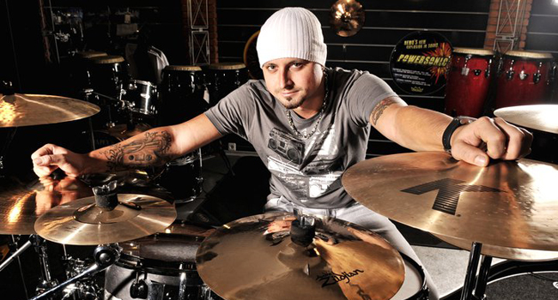
Склад
Андрій Хливнюк — вокал, тексти
Андрій «Муха» Самойло — гітара
Валентин «Валік» Матіюк — DJ
Денис Левченко — бас-гітара
Олександр Люлякін — ударні

Slide 9

Студійні альбоми
2005 — Меломанія
2006 — Family Бізнес
2008 — III
2010 — Всё включено
2011 — Середній Вік
2013 — Термінал Б

